Slide 1
列表操作

Slide 2
主要内容
基本概念
列表基本操作
组织列表
索引错误
列表遍历
列表截取
元组

Slide 3
基本概念
列表 由一系列按特定顺序排列的元素组成。列表中的元素之间可以没有任何关系。
在Python中，用方括号（[] ）来表示列表，并用逗号来分隔其中的元素。
student =["zhang san","li si","wang wu"]
student =["zhang san",1,5.0]
student =[["zhang san",21],["li si",20]]

Slide 4
基本概念
访问列表元素
列表是有序集合，因此要访问列表的任何元素，只需将该元素的位置或索引告诉Python即可。
在Python中，第一个列表元素的索引为0
student =[["zhang san",21],["li si",20]]
student[0]
Student[0][1]

Slide 5
基本概念
创建数值列表
使用函数list() 将range() 的结果直接转换为列表
numbers = list(range(1,6)) #产生1,2,3,4,5
even_numbers = list(range(2,11,2)) #最后一个2为步长
数字列表执行简单的统计计算
最大值、最小值和总和
max, min, sum

Slide 6
主要内容
基本概念
列表基本操作
组织列表
索引错误
列表遍历
列表截取
元组

Slide 7
列表基本操作
+ 号用于组合列表
[1, 2, 3] + [4, 5, 6]
[1, 2, 3, 4, 5, 6]
* 号用于重复列表
['Hi!'] * 4
['Hi!', 'Hi!', 'Hi!', 'Hi!']
in判断元素是否在列表中
3 in [1, 2, 3]
True

Slide 8
列表基本操作
修改列表元素
要修改列表元素，可指定列表名和要修改的元素的索引，再指定该元素的新值
motorcycles = ['honda', 'yamaha', 'suzuki']
motorcycles[0] = 'ducati'

Slide 9
列表基本操作
添加元素
元素附加到列表末尾
motorcycles = ['honda', 'yamaha', 'suzuki']
motorcycles.append('ducati')
插入元素，列表中既有的每个元素都右移一个位置
motorcycles.insert(0, 'ducati')

Slide 10
列表基本操作
删除元素
del 语句删除元素，条件是知道其索引
motorcycles = ['honda', 'yamaha', 'suzuki']
del motorcycles[0]
pop() 删除元素，删除列表末尾的元素，并让你能够接着使用它
popped_motorcycle = motorcycles.pop()
pop(index) 删除元素，删除列表指定位置的元素，并让你能够接着使用它
first_owned = motorcycles.pop(0)
remove根据值删除元素
motorcycles.remove('ducati')
方法remove() 只删除第一个指定的值。如果要删除的值可能在列表中出现多次，就需要使用循环来判断是否删除了所有这样的值。

Slide 11
列表基本操作
函数 | 功能
cmp(list1, list2) | 比较两个列表的元素
len(list) | 列表元素个数
max(list) | 返回列表元素最大值
min(list) | 返回列表元素最小值
list(seq) | 将元组转换为列表

Slide 12
列表基本操作
方法 | 功能
list.append(obj) | 在列表末尾添加新的对象
list.count(obj) | 统计某个元素在列表中出现的次数
list.extend(seq) | 在列表末尾一次性追加另一个序列中的多个值（用新列表扩展原来的列表）
list.index(obj) | 从列表中找出某个值第一个匹配项的索引位置
list.insert(index, obj) | 将对象插入列表
list.pop([index=-1]) | 移除列表中的一个元素（默认最后一个元素），并且返回该元素的值
list.remove(obj) | 移除列表中某个值的第一个匹配项
list.reverse() | 反向列表中元素
list.sort(cmp=None, key=None, reverse=False) | 对原列表进行排序

Slide 13
主要内容
基本概念
列表基本操作
组织列表
索引错误
列表遍历
列表截取
元组

Slide 14
组织列表
永久性排序
sort()方法，永久性地修改了列表元素的排列顺序
cars = ['bmw', 'audi', 'toyota', 'subaru']
cars.sort()
cars.sort(reverse=True)
临时排序
sorted()按特定顺序显示列表元素，同时不影响它们在列表中的原始排列顺序。
sorted(cars)

Slide 15
组织列表
反转列表元素的排列顺序
reverse() 反转列表元素的排列顺序，永久性地修改列表元素的排列顺序
cars.reverse()
列表的长度
len() 可快速获悉列表的长度
len(cars)

Slide 16
主要内容
基本概念
列表基本操作
组织列表
索引错误
列表遍历
列表截取
元组

Slide 17
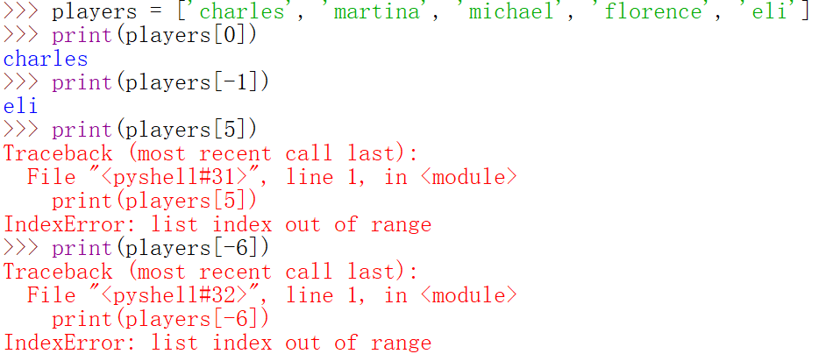
索引错误
列表索引范围[0,len-1]
索引-1 总是返回最后一个列表元素

Slide 18
主要内容
基本概念
列表基本操作
组织列表
索引错误
列表遍历
列表截取
元组

Slide 19
列表遍历
magicians = ['alice', 'david', 'carolina']
for magician in magicians:
print(magician)
for i in range(0,len(magicians)):
print(magicians[i])
避免缩进错误
Python根据缩进来判断代码行与前一个代码行的关系
遗漏了冒号

Slide 20
主要内容
基本概念
列表基本操作
组织列表
索引错误
列表遍历
列表截取
元组

Slide 21
列表截取
指定要使用的第一个元素和最后一个元素的索引，Python在到达你指定的第二个索引前面的元素后停止
players = ['charles', 'martina', 'michael', 'florence', 'eli']
players[0:3]
没有指定第一个索引，Python将自动从列表开头开始
players[:4]
没有指定第二个索引，Python将自动截取到列表末尾
players[2:]
负数索引返回离列表末尾相应距离的元素
players[-3:]
复制列表(注意与直接赋值的区别：赋值是指向同一个对象，复制则是两个不同对象)
player[:]

Slide 22
主要内容
基本概念
列表基本操作
组织列表
索引错误
列表遍历
列表截取
元组

Slide 23
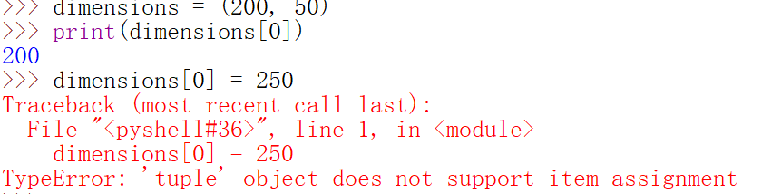
元组
Python将不能修改的值称为不可变的 ，而不可变的列表被称为元组
tup1 = ('physics', 'chemistry', 1997, 2000)
tup2 = (1, 2, 3, 4, 5 )
tup3 = "a", "b", "c", "d"
dimensions = (200, 50)
print(dimensions[0])
dimensions[0] = 250 错误
虽然不能修改元组的元素，但可以给存储元组的变量赋值
dimensions = (400, 100)

Slide 24
元组
元组组合
tup1 = (12, 34.56)
tup2 = ('abc', 'xyz')
tup3 = tup1 + tup2
(12, 34.56, 'abc', 'xyz')
删除元组
tup1 = (12, 34.56)
del tup1
print(tup1)
NameError: name 'tup1' is not defined

Slide 25
作业
写一个程序计算列表中所有元素的和。
写一个程序将列表中的重复元素删除
写一个程序输出列表中第二大的元素

